Slide 1
КУРСОВОЙ ПРОЕКТ
на тему:
«Разработка системы обеспечения информационной безопасности (подсистемы защиты информации) автоматизированной системы (АС) или корпоративной информационной системы (КИС)»
Выполнил:
студент 5 курса
группы КИБ-912
Груздев Г. Е.

Slide 2
«Wazuh» - определение
«Wazuh» – это система управления, мониторинга и реагирования на компьютерные инциденты.
Основные задачи:
Обнаружение инцидентов.
Мониторинг сетевой активности.
Реагирование на угрозы.
Изоляция и защита систем.
Восстановление после инцидентов.
Анализ произошедших событий.
Управление уязвимостями.

Slide 3
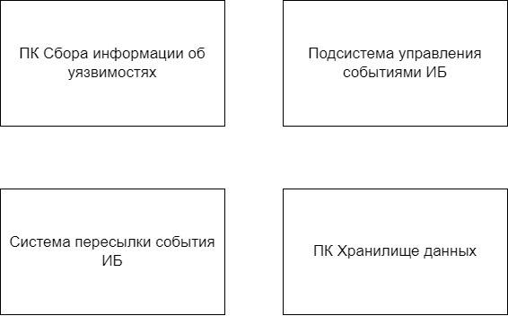
Системы, взаимодействующие с «Wazuh»

Slide 4
Классификация и категорирование
«Wazuh» является АС с классом защищенности 1Г
«Wazuh» имеет по масштабу ИС класс защищенности К2
«Wazuh», как ИСПДн имеет 2 уровень защищенности

Slide 5
Определение защищаемых информационных ресурсов
Персональные данные пользователей системы
Системные сообщения и логи
Данные от датчиков и мониторов
Рабочие отчеты и аналитика
Данные о пользователях системы

Slide 6
Защищаемая информационная инфраструктура в Wazuh
Рабочие места и станции операторов
Каналы связи и сетевое оборудование
Программное обеспечение на серверах и АРМах
Сервера (приложений, баз данных)

Slide 7
Существующие меры и средства защиты
Идентификация и аутентификация пользователей;
Управление доступом к ресурсам;
Средства сетевой защиты;
Криптографические сервисы;
Wazuh SIEM;
СОВ - Suricata;
Двухфакторная аутентификация.

Slide 8
Предложения по применению дополнительных средств программно-аппаратной защиты
Barracuda Backup;
Антивирусное ПО Dr.Web;
VPN;
Eset Endpoint Security
InfoTecs ViPNet xFirewall 5
DeviceLock DLP

Slide 9
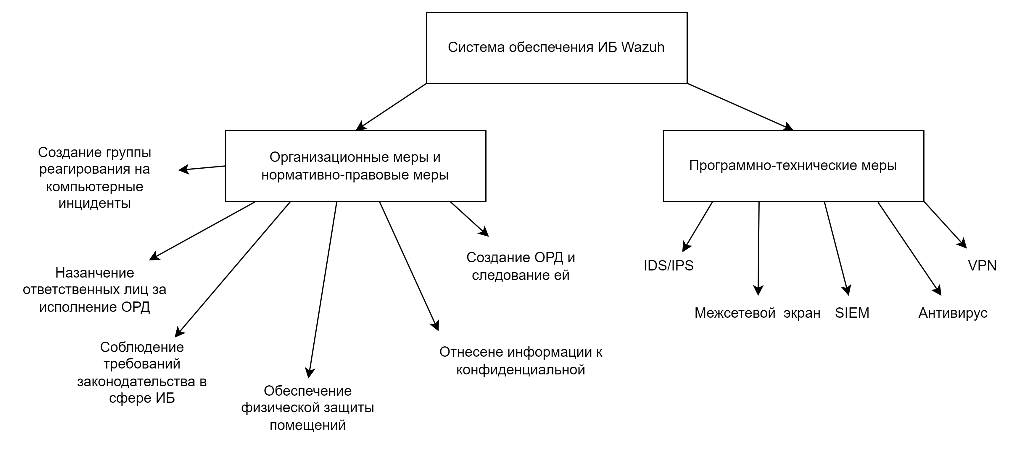
Обобщенная архитектура СЗИ

